Slide 1
Procesy a technické prostředky pro vedení katastru nemovitostí, přístup k datům katastru nemovitostí
Oborový seminář VŠB TU Ostrava

Slide 2
Obsah
Vymezení obsahu katastru nemovitostí
Procesy při vedení katastru nemovitostí
Technické prostředky pro vedení katastru nemovitostí
Přístup k datům katastru nemovitostí

Slide 3
Obsah
Vymezení obsahu katastru nemovitostí
Vymezení obsahu katastru nemovitostí
Procesy při vedení katastru nemovitostí
Technické prostředky pro vedení katastru nemovitostí
Přístup k datům katastru nemovitostí

Slide 4
Právní rámec
Na činnosti a rozhodování katastrálních úřadů se vztahují
zákon 359/1992 Sb. o zeměměřických a katastrálních orgánech
Vymezení správních úřadů a jejich věcné a územní příslušnosti (kdo, co eviduje - ČUZK, ZU, ZKI, KU/KP)
zákon 256/2013 Sb., o katastru nemovitostí (katastrální zákon)
Vymezení obsahu katastru nemovitostí (co a jak se eviduje)
Jakou formou se mění obsah KN (vklad, záznam, poznámka)
zákon 200/1994 Sb. o zeměměřictví
zákon 89/2012 Sb. občanský zákoník
zákon 500/2004 Sb. správní řád
zákon 499/2004 Sb. o archivnictví a spisové službě
zákon 111/2009 Sb. o základních registrech
zákon 297/2016 Sb. o službách vytvářejících důvěru pro elektronické transakce (+ Nařízení Evropského Parlamentu a Rady č. 910/2014 o elektronické identifikaci … eIDAS
Nařízení Evropského Parlamentu a Rady č. 679/2016 o ochraně fyzických osob v souvislosti se zpracováním osobních údajů … GDPR
… viz http://www.cuzk.cz/Predpisy.aspx
Vymezení obsahu katastru nemovitostí

Slide 5
Právní rámec
…a základní prováděcí předpis KatZ
vyhláška 357/2013 Sb. katastrální vyhláška
upravuje předmět a obsah katastru,
..činnosti při správě katastru a obnově katastrálního operátu,
..zeměměřické činnosti pro účely katastru, vyhotovování GP, vytyčování hranic pozemků,
..označování územních hranic obcí a hranic pozemků,
..postupy při vedení katastru
vyhláška 358/2013 Sb. o poskytování údajů z katastru nemovitostí
upravuje podmínky pro poskytování údajů z katastru,
..formy poskytování údajů z katastru,
..úplaty za poskytování údajů z katastru, pokud nejsou stanoveny zvláštním právním předpisem.
vyhláška 359/2013 Sb. o stanovení vzoru formuláře pro podání návrhu na zahájení řízení o povolení vkladu
Vymezení obsahu katastru nemovitostí

Slide 6
Právní rámec
Katastr nemovitostí
je veřejný seznam, který obsahuje soubor údajů o nemovitostech zahrnující
jejich soupis, popis,
jejich geometrické a polohové určení a
zápis práv k těmto nemovitostem.
Vymezení obsahu katastru nemovitostí

Slide 7
Právní rámec - Předmět evidence
Nemovitosti
Pozemky v podobě parcel
Identifikované parcelním číslem v rámci katastrálního území
Budovy, pokud nejsou součástí pozemku nebo práva stavby
Identifikovatelné popisným nebo evidenčním číslem v rámci části obce nebo parcelním číslem pozemku, na kterém stojí
Jednotky vymezené podle občanského zákoníku/zákona o vlastnictví bytů
Identifikované číslem v rámci budovy nebo parcelním číslem pozemku, na kterém stojí
Právo stavby
Identifikovatelné parcelním číslem pozemku, ke kterému se vztahuje
Nemovitosti, o nichž to stanoví jiný právní předpis
Vymezení obsahu katastru nemovitostí

Slide 8
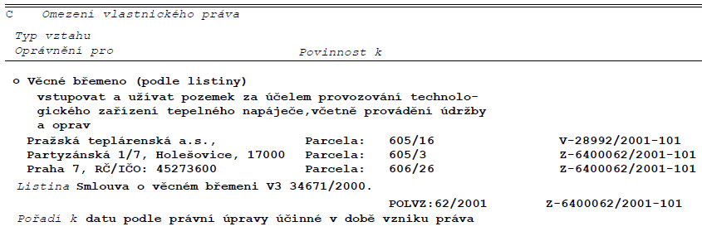
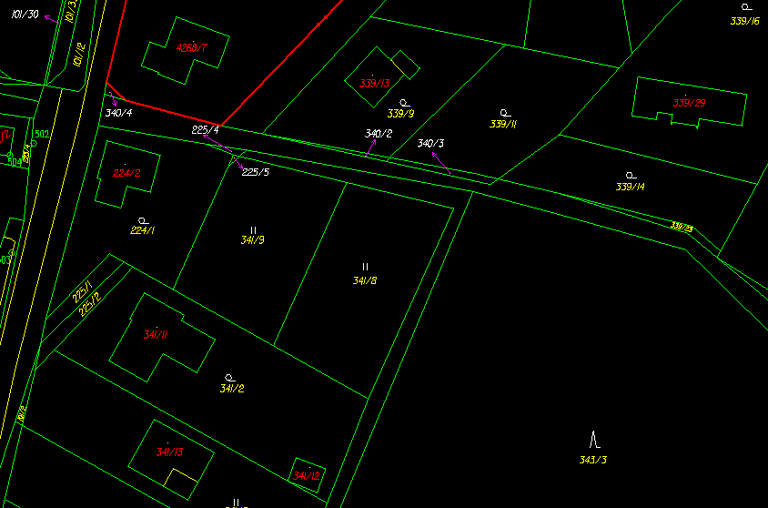
Právní rámec - Předmět evidence
Práva a další skutečnosti, o kterých to stanoví právní předpis, zapisované k evidovaným nemovitostem
Další údaje o nemovitostech
Druh pozemku/stavby, způsob využití, výměra parcely, ochrana nemovitosti, …
Geometrické a polohové určení (katastrální mapa)
Práva vztažená k nemovitostem
Vlastník a jiný oprávněný (vč. nabývacích titulů)
Oprávnění a povinnosti k nemovitostem (vč. nabývacích titulů)
Zástavní práva (smluvní, zákonná, exekutorská..), věcná břemena (chůze, užívání..), předkupní práva..
Poznámky
Podaná žaloba, nařízení exekuce, exekuční příkaz, …
Vymezení obsahu katastru nemovitostí

Slide 9
Právní rámec
Katastrální operát
soubor geodetických informací
zahrnuje katastrální mapu a její číselné vyjádření,
soubor popisných informací
druhy pozemků, čísla a výměry parcel, údaje o budovách, údaje o vlastnících a oprávněných z jiného práva…
dokumentace výsledků šetření a měření
ZPMZ, GP, elaborát OO…
sbírka listin
rozhodnutí orgánů veřejné moci, smlouvy a jiné listiny, na jejichž podkladě byl proveden zápis do katastru, …
protokoly o vkladech, záznamech, poznámkách, opravách chyb, žádostech o potvrzení geometrického plánu…
spisy o průběhu řízení
Vymezení obsahu katastru nemovitostí

Slide 10
Obsah
Procesy při vedení katastru nemovitostí
Vymezení obsahu katastru nemovitostí
Procesy při vedení katastru nemovitostí
Technické prostředky pro vedení katastru nemovitostí
Přístup k datům katastru nemovitostí

Slide 11
Typ a obsah procesu
Jakákoliv žádost nebo úkon související s vedením KN má definovaný proces
Jednotlivé druhy podání se evidují stanoveném typu protokolu / řízení (viz katastrální operát)
protokoly o vkladech (řízení V), záznamech (řízení Z), žádostech o potvrzení geometrického plánu (řízení PGP) …
Každé řízení má definován vlastní
obsah (statické údaje)
průběh/procesní kroky (procesní údaje)
založení/posouzení/…/vyhotovení/oznámení/ukončení
Procesy při vedení katastru nemovitostí

Slide 12
Typ a obsah procesu
Identifikace řízení: typ řízení, pořadové číslo, rok založení řízení a čísla katastrálního pracoviště (V‑123/2009-702).
Protokol / řízení
Statické údaje
přijetí
k.ú. + nemovitosti
účastníci řízení
dokumenty/listiny
Procesní údaje
události
sdělení informativní povahy
operace
údaje o proběhnutých fázích
kdy
co
sdělení informativní povahy
údaje o proběhnutých fázích
sdělení informativní povahy
údaje o proběhnutých fázích
kdo
proč
Jednoznačně definovaný sled operací pro každý typ řízení
Procesy při vedení katastru nemovitostí

Slide 13
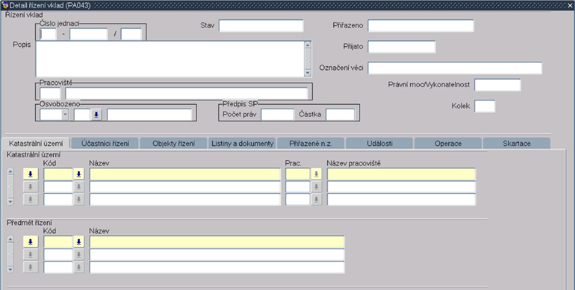
Typ a obsah procesu
návrh na povolení vkladu práva k nemovitostem – řízení V
kdy
kdo
proces
co
proč
Procesy při vedení katastru nemovitostí

Slide 14
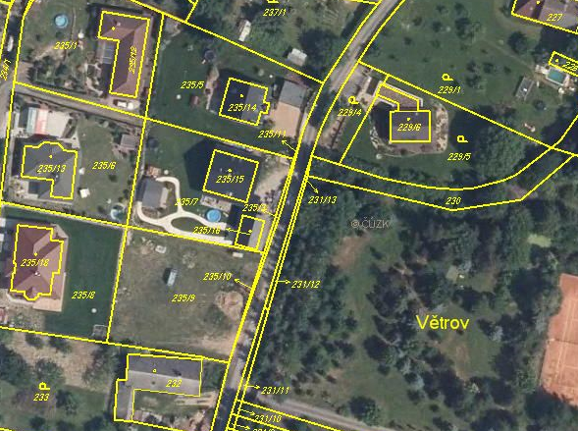
Typ a obsah procesu
Příklad životní situace: prodej části pozemku
1) Geometrický plán na oddělení části pozemku
2) Kupní smlouva na část pozemku/novou nemovitost
Procesy při vedení katastru nemovitostí

Slide 15
Typ a obsah procesu
Příklad životní situace: prodej části pozemku
1) Geometrický plán na oddělení části pozemku
žádost o poskytnutí údajů z katastru nemovitostí – řízení PU
protokol o poskytnutí podkladů pro měření osobám oprávněným vykonávat zeměměřické činnosti – řízení PM
žádost o potvrzení geometrického plánu – řízení PGP
2) Kupní smlouva na část pozemku/novou nemovitost
podání návrhu na vklad – řízení PD
řízení o návrhu na povolení vkladu práva k nemovitostem – řízení V
žádost o poskytnutí údajů z katastru nemovitostí – řízení PU
Procesy při vedení katastru nemovitostí

Slide 16
Obsah
Technické prostředky pro vedení katastru nemovitostí
Vymezení obsahu katastru nemovitostí
Procesy při vedení katastru nemovitostí
Technické prostředky pro vedení katastru nemovitostí
Přístup k datům katastru nemovitostí

Slide 17
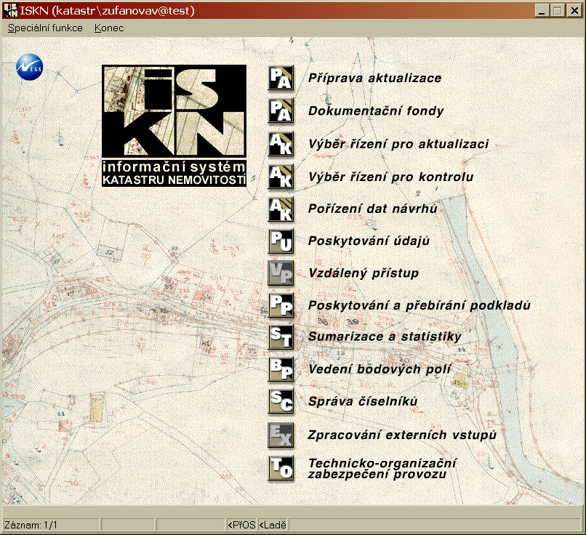
Informační systém katastru nemovitostí
ISKN je modulový systém
Každý modul má vlastní ucelenou funkčnost
Jednotlivé moduly jsou vzájemně provázány
Změnit údaj v katastru nemovitostí je proces, který využívá téměř všechny moduly

Slide 18
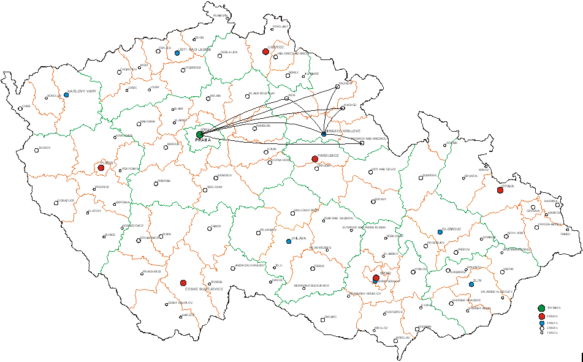
Architektura ISKN
ISKN se provozuje jako jediná centrální aplikace pro všechny organizační složky resortu ČÚZK
Klient / server architektura
Technické prostředky pro vedení katastru nemovitostí

Slide 19
Popis modulů
Technické prostředky pro vedení katastru nemovitostí

Slide 20
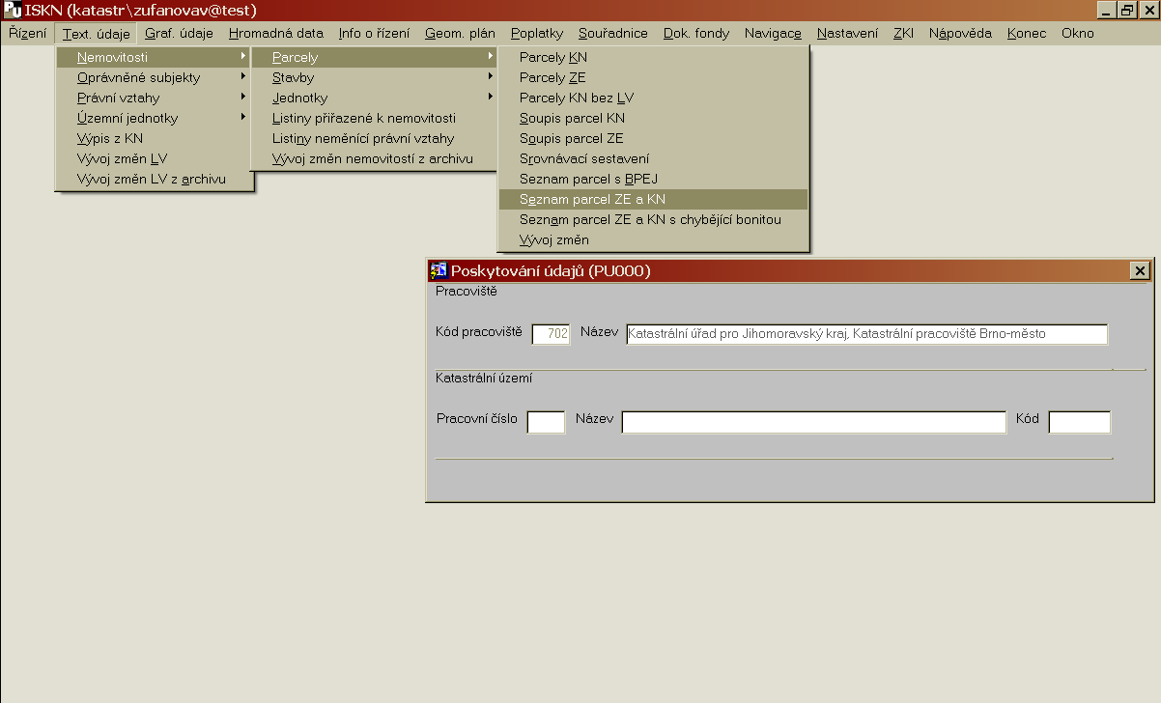
Poskytování údajů
Platný stav KN
Výstupy k minulosti (od 6-9/2001)
Tiskové výstupy z KN
Hromadné výstupy dat ve výměnných formátech
Zobrazení katastrální mapy
Ekonomická agenda spojená s poskytováním služeb

Slide 21
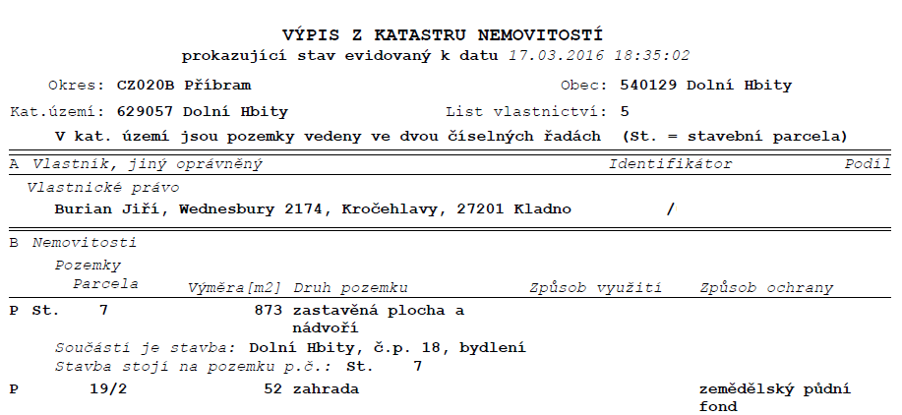
Výpis z KN
Technické prostředky pro vedení katastru nemovitostí

Slide 22
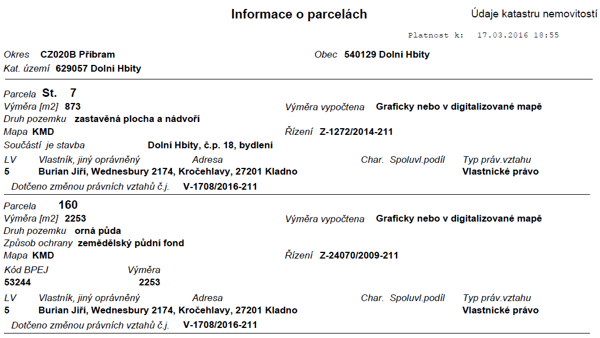
Informace o parcelách/stavbách/jednotkách
Technické prostředky pro vedení katastru nemovitostí

Slide 23
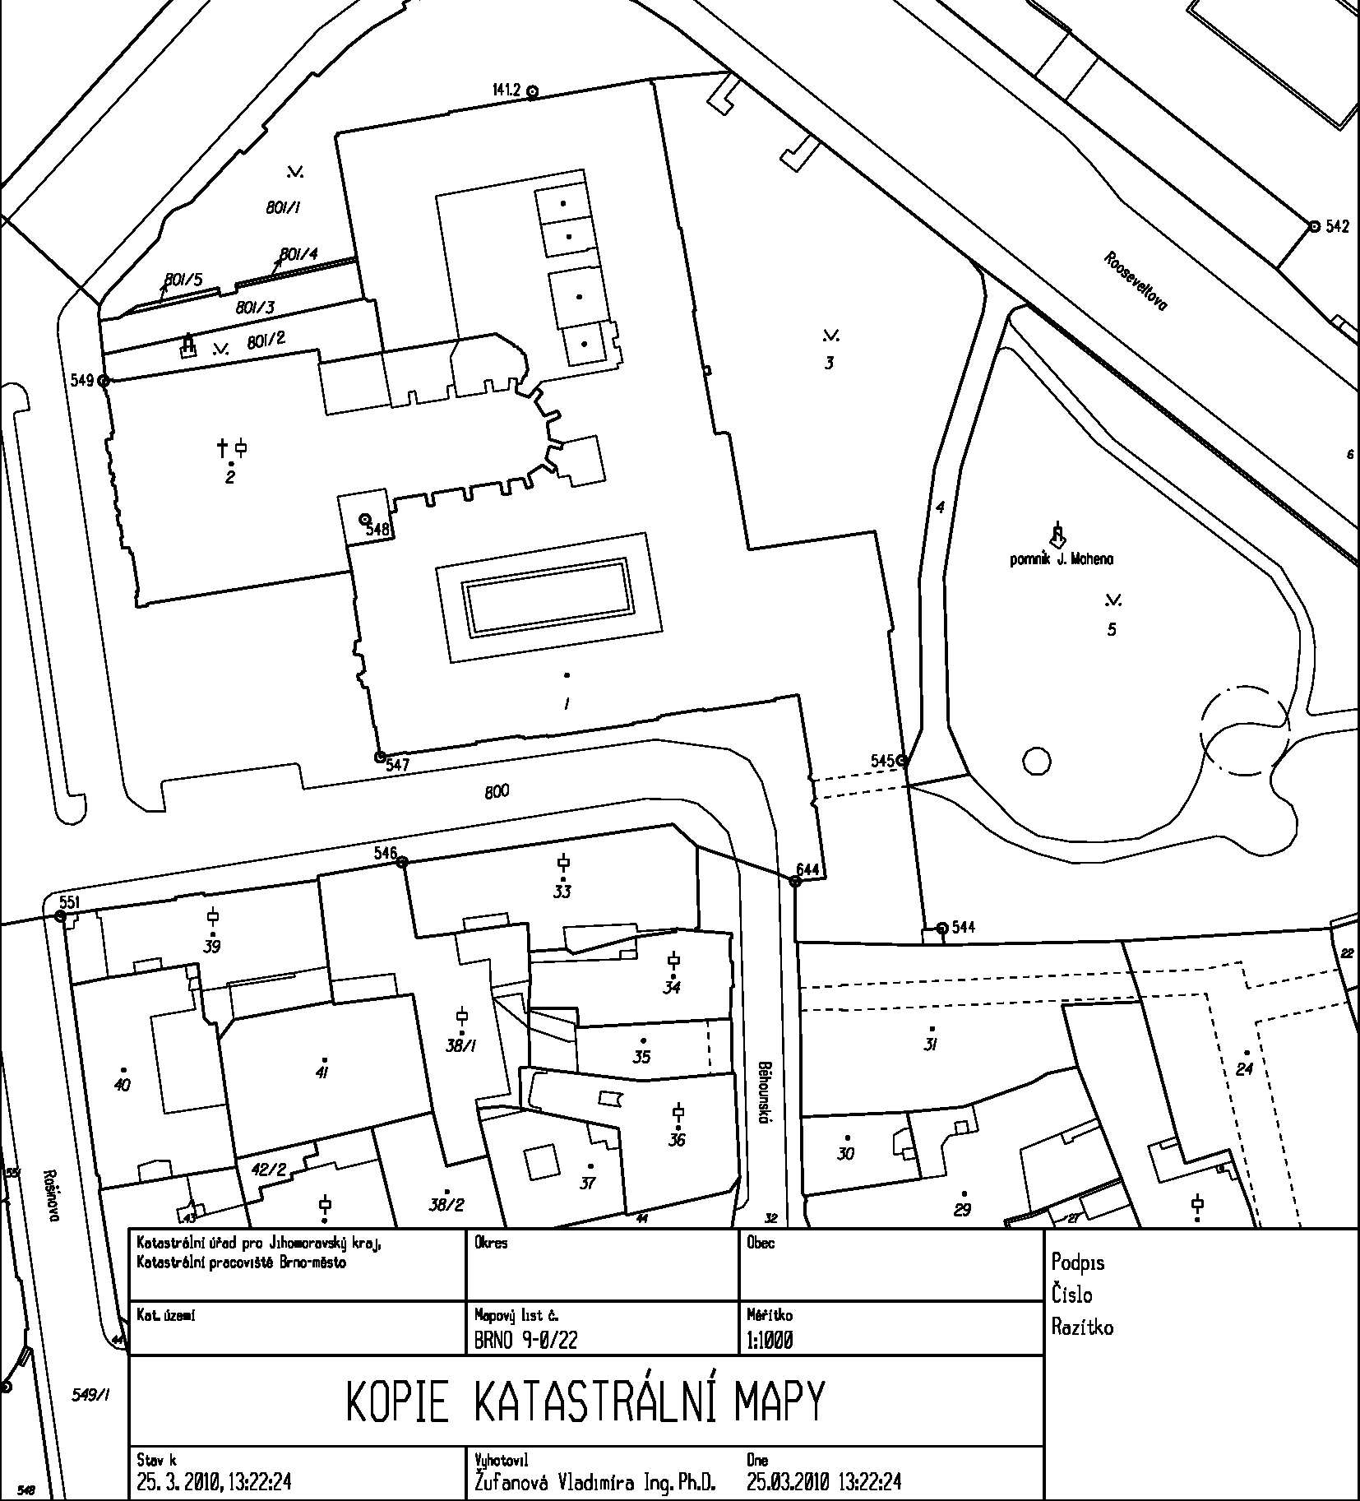
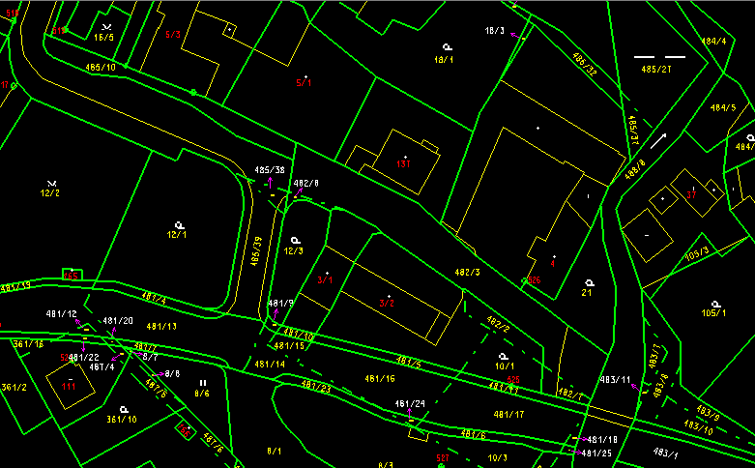
Zobrazení katastrální mapy/snímek KM

Slide 24
Popis modulů
Technické prostředky pro vedení katastru nemovitostí

Slide 25
Příprava aktualizace
Evidence podání a protokolů, administrativa
Evidence podání - podací deník (PD)
Návrhy na povolení vkladu práv (V)
Zápisy do katastru, zápisy poznámek a jiných údajů (Z)
Žádosti o poskytnutí údajů z KN (PU)
Žádosti o potvrzení geom. pl. (PGP)
Žádosti o poskytnutí podkladů (PM)
Průběh obnovy katastr. operátu (OO)
Průběh pozemkové úpravy (PUP)
Návrhy na opravu chyby v kat. operátu, … (OR)
Řízení o porušení pořádku (P)
Průběh odesílání korespondence (OP)
Žádosti o předání dat v el. podobě (S)
Průběh revize údajů katastru (RO)
Záznam pro další řízení, nedostatky zjištěnými při RO nebo OO (ZDŘ)
Žád. o poskytnutí inf. Z 106/1999 Sb. (PI)
Evidence podpisových vzorů (PV)
Technické prostředky pro vedení katastru nemovitostí

Slide 26
Popis modulů
Technické prostředky pro vedení katastru nemovitostí

Slide 27
Aktualizace
AK III – Pořízení dat návrhů (nové prvky/změny SGI)
Příprava změny geometrického a polohového určení parcel
Vytvoření stavby
AK I – Výběr řízení pro aktualizaci (SPI + část SGI)
Návrh změny údajů o vlastnících, nemovitostech (+AK III)
Návrh změny vlastnických vztahů, jiných práv k nemovitostem
AK II – Výběr řízení pro kontrolu (SPI+SGI)
Kontrola návrhu změny
Potvrzení změny v KN
Technické prostředky pro vedení katastru nemovitostí

Slide 28
Popis modulů
Technické prostředky pro vedení katastru nemovitostí

Slide 29
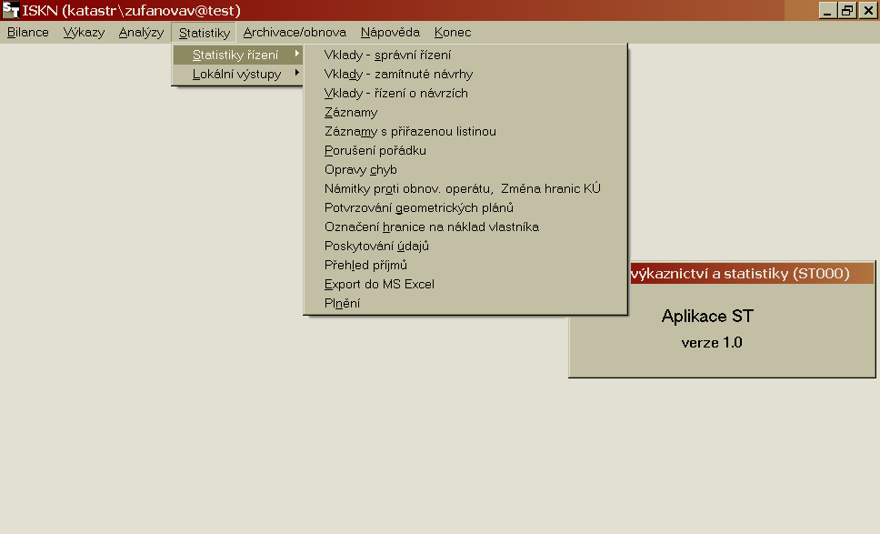
Sumarizace a statistiky
Aplikace obsahuje vyhodnocení stavu rozpracovanosti a dokončení řízení na základě zapsaných operací a událostí
Poskytuje sestavy „problémových“ řízení
Slouží k ročnímu bilancování výkonů a automatizovanému vykazování činností
Poskytuje přehledy pracovní výkonnosti
Notes:
Tolik k první části, kde jsme se věnovali popisu systému, co do skladby.
Následující blok je zaměřen popis způsobu vedení agendy KN.

Slide 30
Správa číselníků
Aplikace obsahuje kompletní seznam údajů nutných pro zadávání unifikovaných dat při údržbě KN ve formě číselníků
Označení katastrálního úřadu, pracoviště - místní příslušnost
Katastrální území: typ KM, číslování parcel, mapový list, souřadnicové limity podrobných bodů…
Nemovitost: druh parcely, budovy…, způsob využití, způsob ochrany…
Typy vlastnictví, typy listin, typy právních vztahů…
… cca 140 číselníků
Technické prostředky pro vedení katastru nemovitostí

Slide 31
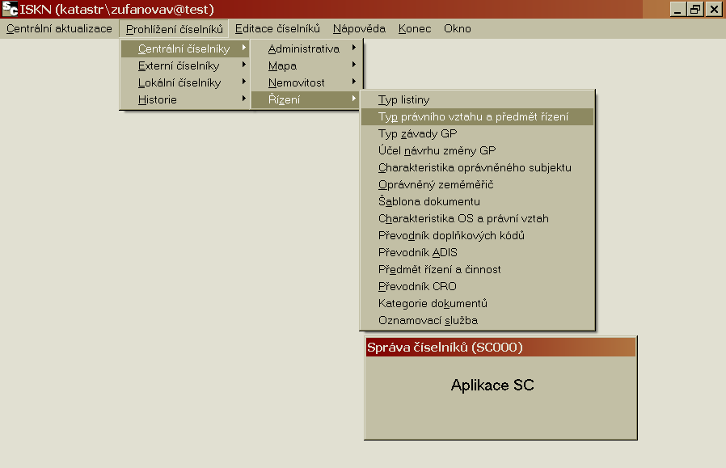
Správa číselníků
Aplikace obsahuje kompletní seznam údajů nutných pro zadávání unifikovaných dat při údržbě KN ve formě číselníků
Označení katastrálního úřadu, pracoviště - místní příslušnost
Katastrální území: typ KM, číslování parcel, mapový list, souřadnicové limity podrobných bodů…
Nemovitost: druh parcely, budovy…, způsob využití, způsob ochrany…
Typy vlastnictví, typy listin, typy právních vztahů…
… cca 140 číselníků
2 úrovně údržby číselníků
Centrální (jednotné v ČR)
Lokální (místní specifika)
Externí (centrální úroveň)

Slide 32
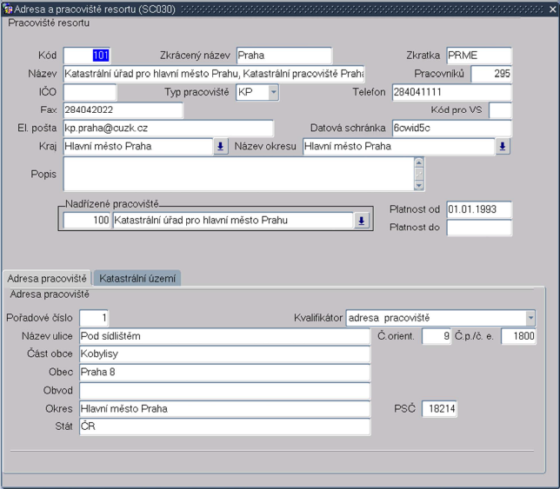
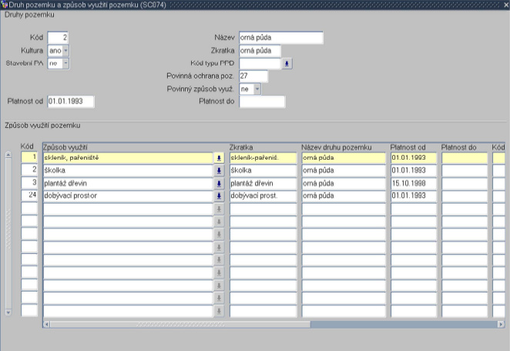
Správa číselníků
Technické prostředky pro vedení katastru nemovitostí

Slide 33
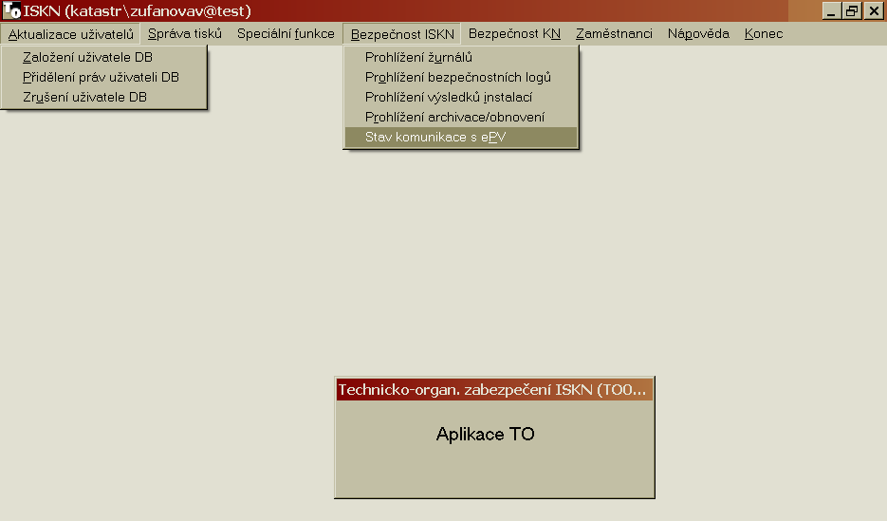
Technicko-organizační zabezpečení provozu
Údržba uživatelských účtů
Přidělování uživatelských rolí/práv
Audit provedených změn v systému
Technické prostředky pro vedení katastru nemovitostí

Slide 34
Technická realizace procesu
Příklad životní situace: prodej části pozemku
1) Geometrický plán na oddělení části pozemku
žádost o poskytnutí údajů z katastru nemovitostí – řízení PU
protokol o poskytnutí podkladů pro měření osobám oprávněným vykonávat zeměměřické činnosti – řízení PM
žádost o potvrzení geometrického plánu – řízení PGP
2) Kupní smlouva na část pozemku/novou nemovitost
podání návrhu na vklad – řízení PD
řízení o návrhu na povolení vkladu práva k nemovitostem – řízení V
žádost o poskytnutí údajů z katastru nemovitostí – řízení PU
Technické prostředky pro vedení katastru nemovitostí

Slide 35
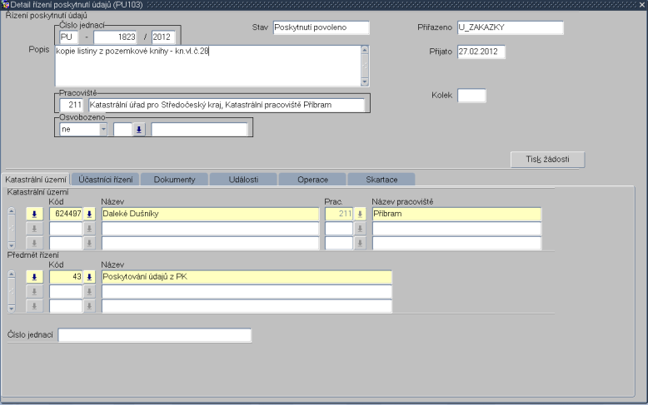
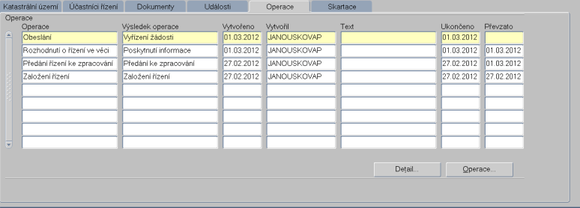
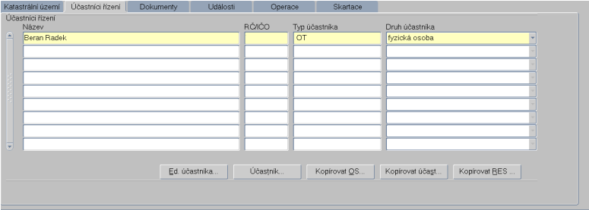
Technická realizace procesu
žádost o poskytnutí údajů z katastru nemovitostí – řízení PU
Technické prostředky pro vedení katastru nemovitostí

Slide 36
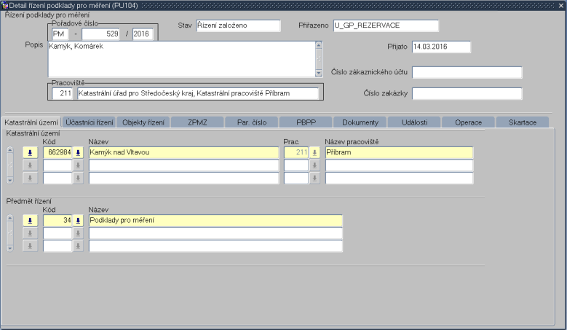
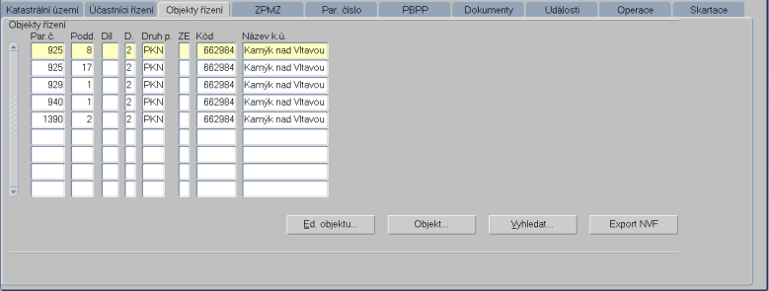
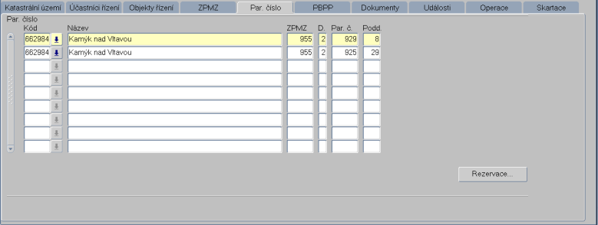
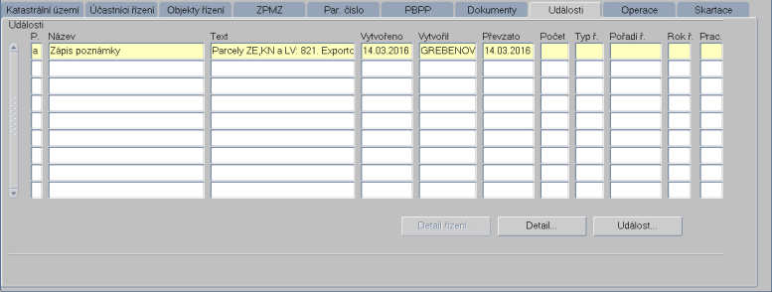
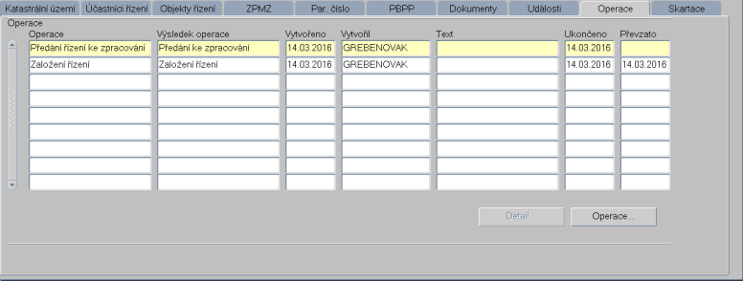
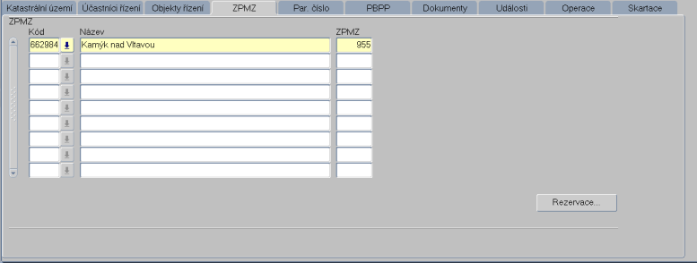
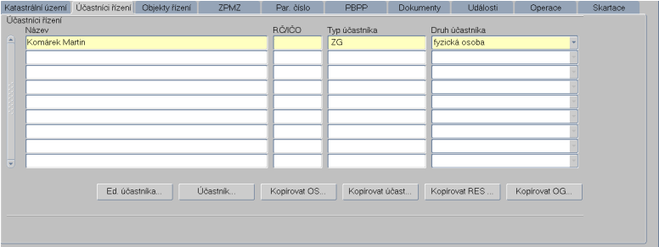
Technická realizace procesu
protokol o poskytnutí podkladů pro měření osobám oprávněným vykonávat zeměměřické činnosti – řízení PM
Technické prostředky pro vedení katastru nemovitostí

Slide 37
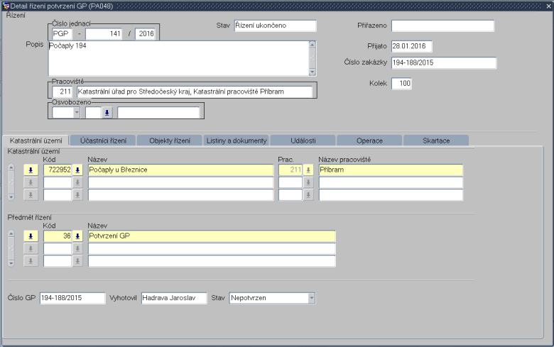
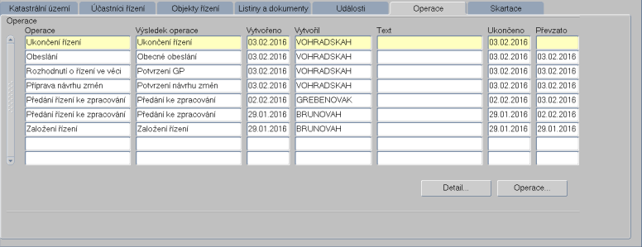
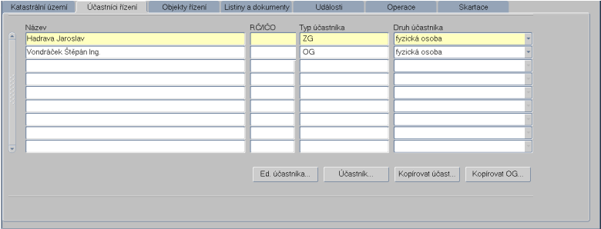
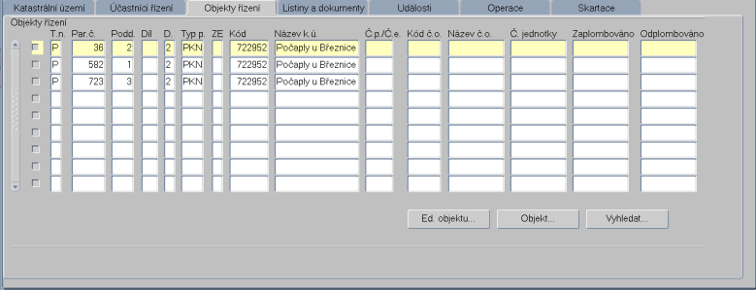
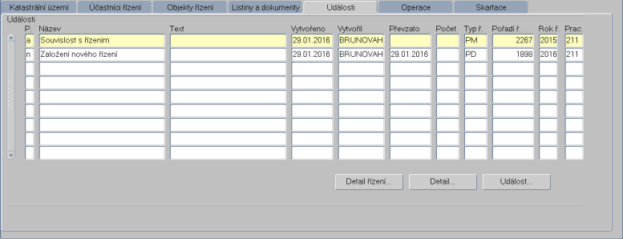
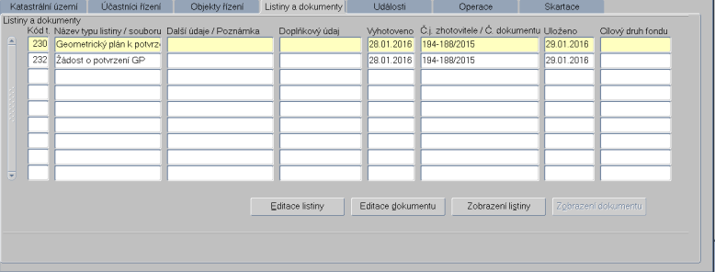
Technická realizace procesu
žádost o potvrzení geometrického plánu – řízení PGP
Technické prostředky pro vedení katastru nemovitostí

Slide 38
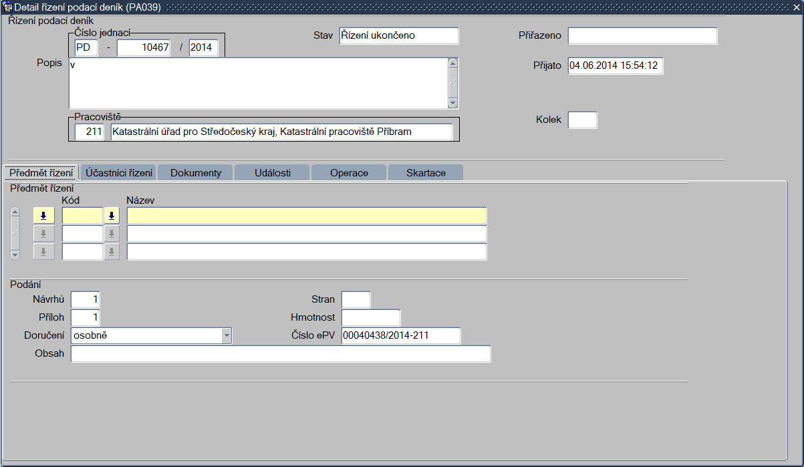
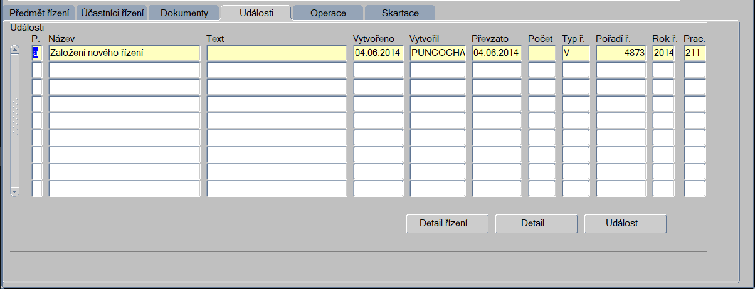
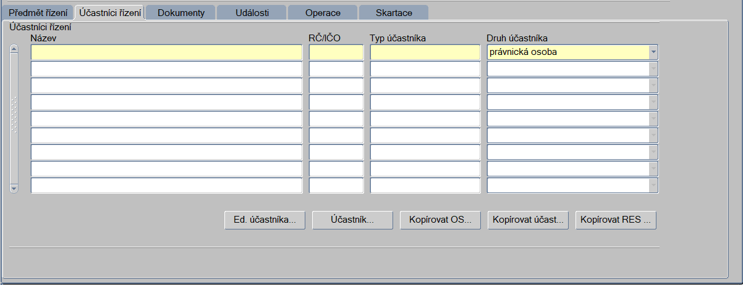
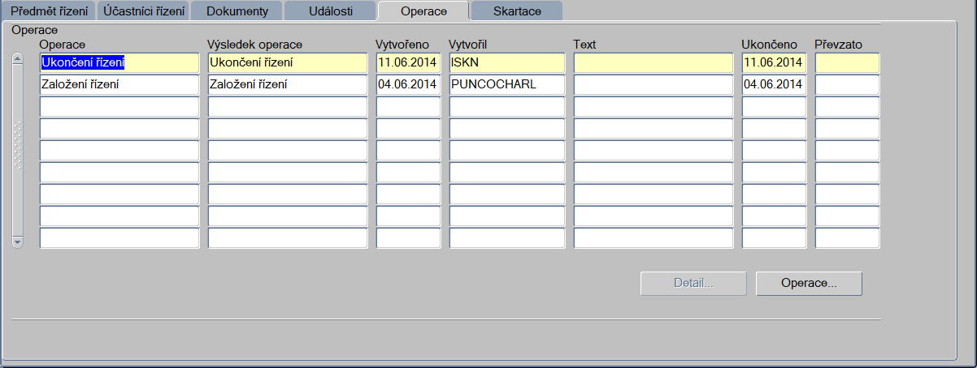
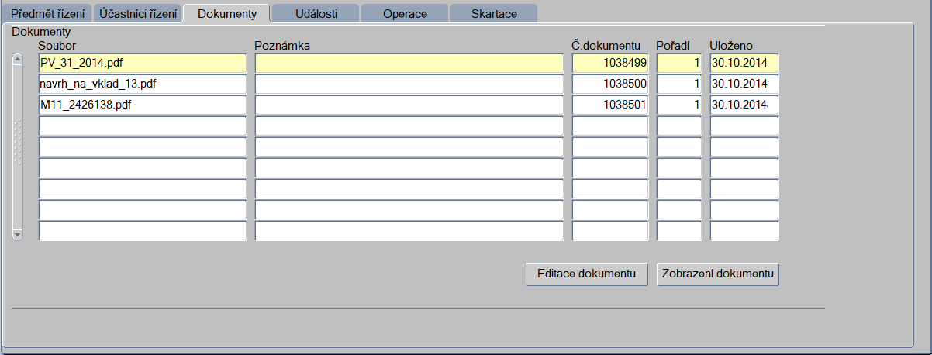
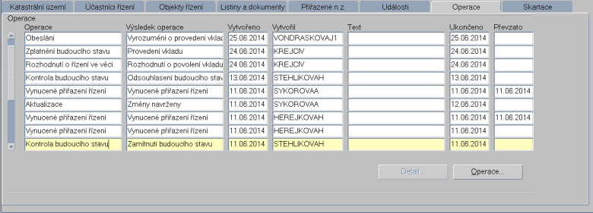
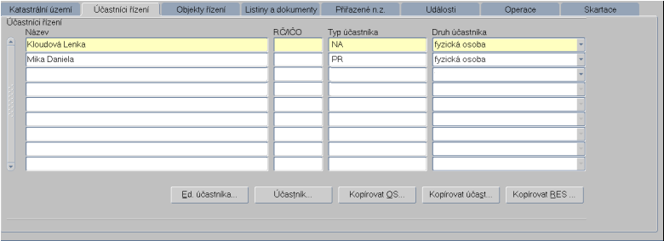
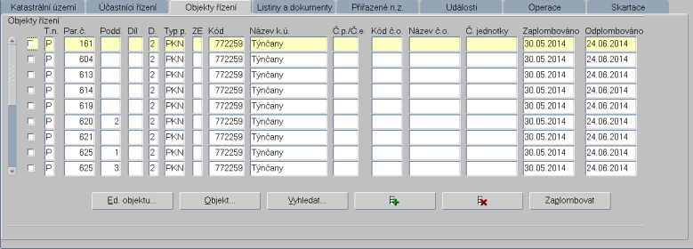
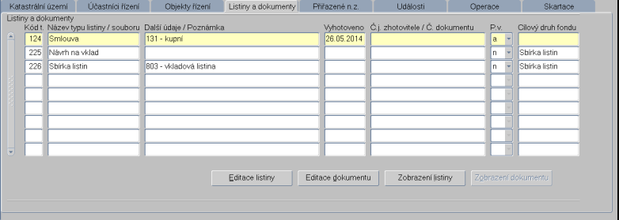
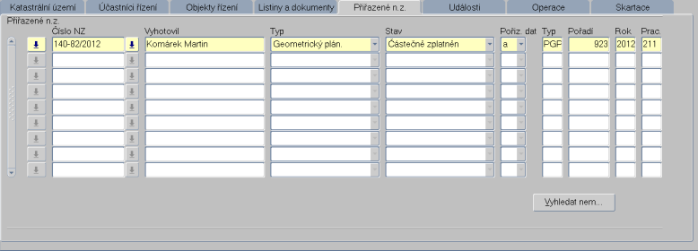
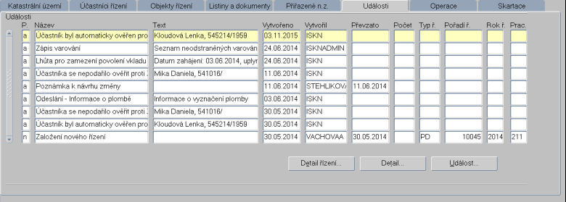
Technická realizace procesu
podání návrhu na vklad – řízení PD
Technické prostředky pro vedení katastru nemovitostí

Slide 39
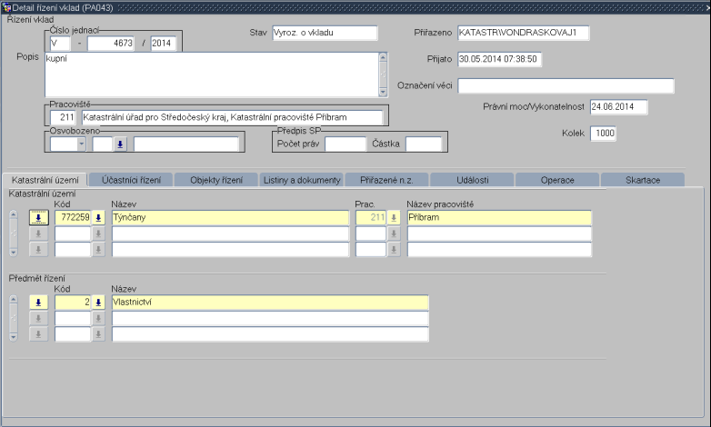
Technická realizace procesu
návrh na povolení vkladu práva k nemovitostem – řízení V
Technické prostředky pro vedení katastru nemovitostí

Slide 40
Procesní a modulové vazba
Podle typu úkonu se pohybujeme v různých modulech aplikace
Příklad: rozdělení pozemku, prodej oddělené části
žádosti o poskytnutí údajů z katastru nemovitostí – řízení PU
protokol o poskytnutí podkladů pro měření osobám oprávněným vykonávat zeměměřické činnosti - řízení PM
Modul PU
protokol o potvrzení geometrického plánu - řízení PGP
Modul PA, AK III
evidence přijatých podání – řízení PD
Modul PA
návrhy na povolení vkladu nebo výmazu práva k nemovitostem - řízení V
Modul PA, AK I., AK II.
žádosti o poskytnutí údajů z katastru nemovitostí – řízení PU
Modul PU
Technické prostředky pro vedení katastru nemovitostí

Slide 41
Životní cyklus změny v KN
PM
- rezervace ZPMZ
- rezervace parc. čísla
- rezervace PPBP
PU PA AK
PU
- údaje KN
PU
- údaje KN
Platný stav v KN
Potvrzení GP
Návrh na vklad
Příprava budoucího stavu
Kontrola budoucího stavu
Provedení změny
Kontrola náležitostí podání
Podklady pro měření
PGP (+ PM)
změny parcel
změny BPEJ
body polohopisu
změna KM
V (+PGP)
převedení návrhu do platného stavu
V (+PGP)
převzetí změn GP
změna vlastnictví
změna JPV
přiřazení listin
PD → V (+ PGP)
evidence podání
evidence účastníků
evidence listin(GP)
V (+PGP)
kontrola návrhu změny v SPI, SGI
V
kontrola souladu platného stavu a žádosti na změnu

Slide 42
Životní cyklus změny v KN
PM
- rezervace ZPMZ
- rezervace parc. čísla
- rezervace PPBP
PU PA AK
PU
- údaje KN
PU
- údaje KN
Platný stav v KN
Potvrzení GP
Návrh na vklad
Příprava budoucího stavu
Kontrola budoucího stavu
Provedení změny
Kontrola náležitostí podání
Podklady pro měření
PGP (+ PM)
změny parcel
změny BPEJ
body polohopisu
změna KM
V (+PGP)
převedení návrhu do platného stavu
V (+PGP)
převzetí změn GP
změna vlastnictví
změna JPV
přiřazení listin
PD → V (+ PGP)
evidence podání
evidence účastníků
evidence listin(GP)
V (+PGP)
kontrola návrhu změny v SPI, SGI
V
kontrola souladu platného stavu a žádosti na změnu

Slide 43
Obsah
Přístup k datům katastru nemovitostí
Vymezení obsahu katastru nemovitostí
Procesy při vedení katastru nemovitostí
Technické prostředky pro vedení katastru nemovitostí
Přístup k datům katastru nemovitostí

Slide 44
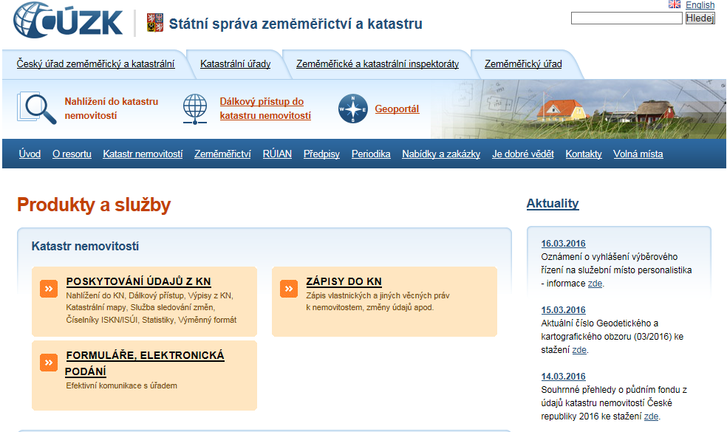
Základní rozcestník – www.cuzk.cz

Slide 45
Nahlížení do katastru nemovitostí
Nahlížení do katastru
Bezplatná služba
Informace o průběhu řízení typu V, Z, PGP, PD…
Informace o parcelách, budovách, jednotkách, právech stavby
Přehled stavu řízení přijatých před a po daném řízení
Seznam přijatých řízení k danému dni
Přístup ke katastrální mapě
Volně dostupná (s výjimkami speciálních aplikací)
Přehledy ZPMZ/polygony (data od roku 2008)
Kopie elaborátu ZPMZ
Přístup k datům katastru nemovitostí

Slide 46
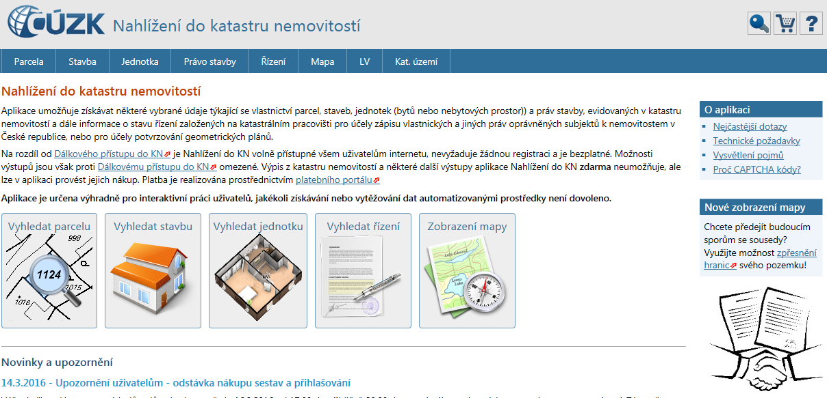
Nahlížení do katastru nemovitostí
Přístup k datům katastru nemovitostí

Slide 47
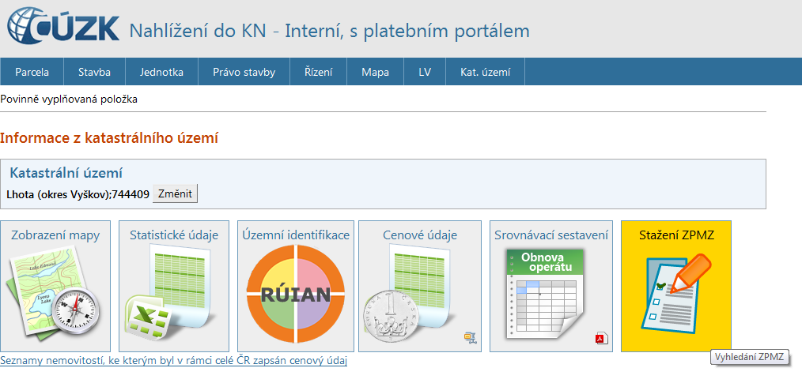
Nahlížení do katastru nemovitostí
Přístup k datům katastru nemovitostí

Slide 48
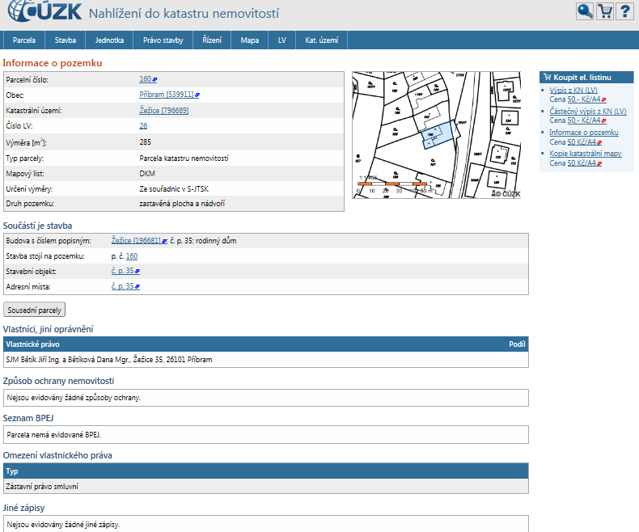
Nahlížení do katastru nemovitostí
Nahlížení do katastru
Bezplatná služba
Informace o průběhu řízení V, Z, PGP
Informace o parcelách, budovách, jednotkách, právech stavby
Přehled stavu řízení přijatých před a po daném řízení
Seznam přijatých řízení k danému dni
Přístup ke katastrální mapě
Přístup k datům katastru nemovitostí

Slide 49
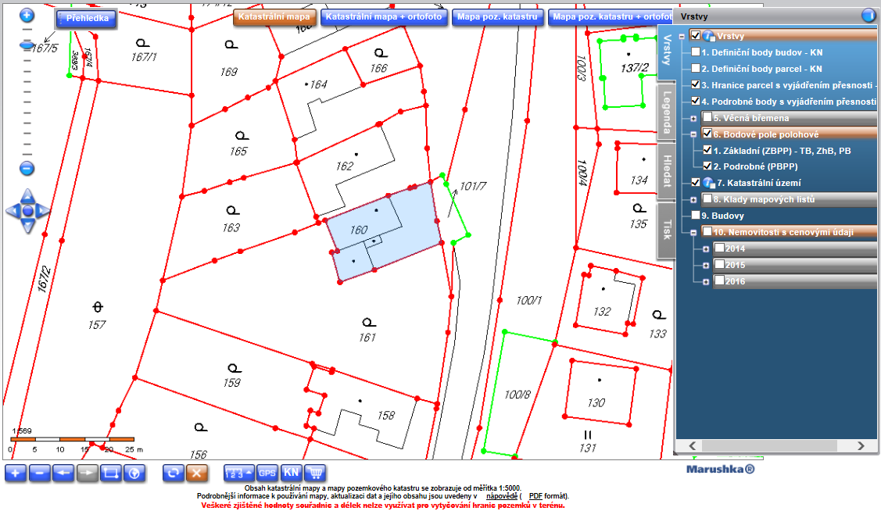
Nahlížení do katastru nemovitostí
Nahlížení do katastru
Bezplatná služba
Informace o průběhu řízení V, Z, PGP
Informace o parcelách, budovách, jednotkách, právech stavby
Přehled stavu řízení přijatých před a po daném řízení
Seznam přijatých řízení k danému dni
Přístup ke katastrální mapě
Přístup k datům katastru nemovitostí

Slide 50
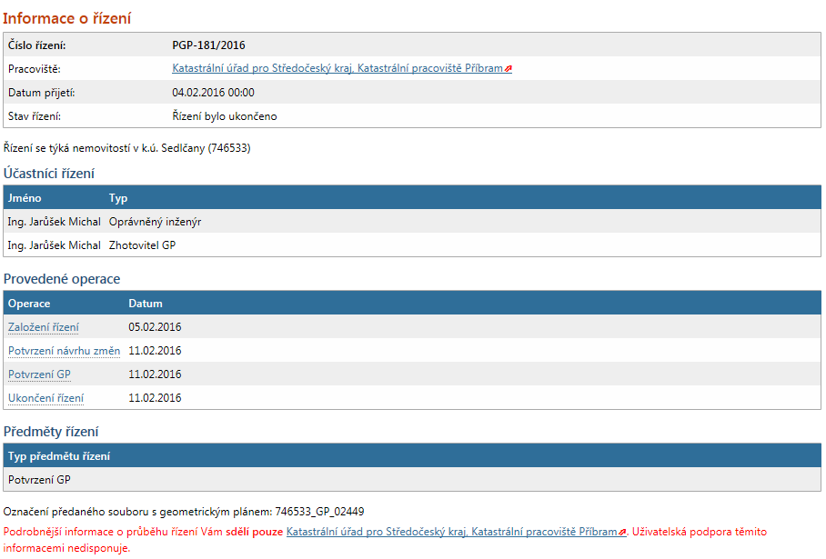
Nahlížení do katastru nemovitostí
Nahlížení do katastru
Bezplatná služba
Informace o průběhu řízení V, Z, PGP
Informace o parcelách, budovách, jednotkách, právech stavby
Přehled stavu řízení přijatých před a po daném řízení
Seznam přijatých řízení k danému dni
Přístup ke katastrální mapě
Přístup k datům katastru nemovitostí

Slide 51
Nahlížení do katastru nemovitostí
Nahlížení do katastru
Bezplatná služba
Informace o průběhu řízení V, Z, PGP
Informace o parcelách, budovách, jednotkách, právech stavby
Přehled stavu řízení přijatých před a po daném řízení
Seznam přijatých řízení k danému dni
Přístup ke katastrální mapě
Přístup k datům katastru nemovitostí

Slide 52
Dálkový přístup
Dálkový přístup do katastru
Placená služba
Registrovaný uživatel
Výpis z katastru nemovitostí
Informace o parcelách, budovách, jednotkách, právech stavby
Informace o průběhu řízení
Informace o cenových údajích (od roku 2015)
Přehledy vlastnictví
Katastrální mapa
Kopie listin ze sbírky listin
Přístup k datům katastru nemovitostí

Slide 53
Dálkový přístup
Dálkový přístup do katastru
Placená služba, registrovaný uživatel
Informace o průběhu řízení
Výpis z katastru nemovitostí
Informace o parcelách, budovách, jednotkách, právech stavby
Informace o cenových údajích (od roku 2015)
Přehledy vlastnictví
Přístup k datům katastru nemovitostí

Slide 54
Dálkový přístup
Dálkový přístup do katastru
Placená služba, registrovaný uživatel
Informace o průběhu řízení
Výpis z katastru nemovitostí
Informace o parcelách, budovách, jednotkách, právech stavby
Informace o cenových údajích (od roku 2015)
Přehledy vlastnictví
Přístup k datům katastru nemovitostí

Slide 55
Webové služby
WS dálkového přístupu (WSDP)
WS pro podklady pro měření (WSGP)
WS pro předání geometrického plánu (WSGP)
Webové služby
WSGP - pro ÚOZI a vyhotovitele GP zdarma
Vlastní RSS kanál

Slide 56
Webové služby
Webové služby
Vlastní RSS kanál

Slide 57
CzechPoint
CzechPoint (DP)
Kontaktní místa pro poskytování údajů z vybraných registrů
Výpis z katastru nemovitostí
Přístup k datům katastru nemovitostí

Slide 58
Veřejný dálková přístup
Veřejný dálkový přístup
Bezplatná služba
Data Registru územní identifikace adres a nemovitostí (RÚIAN)
Volně dostupná
Přístup k datům katastru nemovitostí

Slide 59
Veřejný dálková přístup
Veřejný dálkový přístup
Bezplatná služba
Data Registru územní identifikace adres a nemovitostí (RÚIAN)
Volně dostupná
Přístup k datům katastru nemovitostí

Slide 60
Veřejný dálková přístup
Veřejný dálkový přístup
Bezplatná služba
Data Registru územní identifikace adres a nemovitostí (RÚIAN)
Volně dostupná
Přístup k datům katastru nemovitostí

Slide 61
Děkuji za pozornost
Ing. Bc. Vladimíra Žufanová, Ph.D.
odbor informatiky
Český úřad zeměměřický a katastrální úřad
vladimira.zufanova(at)cuzk.cz

